Slide 1
셰이더 프로그래밍
Lecture 4
이택희

Slide 2
개요
프래그먼트 셰이더
Storage Qualifier
버텍스 셰이더 입력 데이터 패킹
실습

Slide 3
프래그먼트 셰이더

Slide 4
Shader 입출력
Vertex Shader
Fragment Shader
사용자가 정의한 VS 입력 값
사용자가 정의한 FS 입력 값
사용자가 정의한 VS출력 값
Primitive Assembly
Rasterization and Interpolation
사용자가 정의한 FS 출력 값
Display

Slide 5
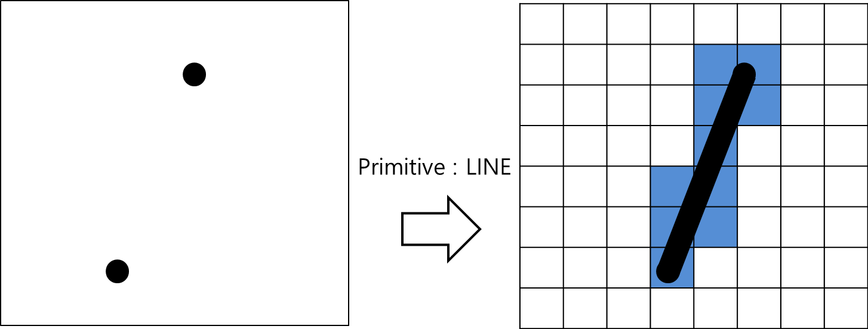
프래그먼트 셰이더
버텍스 셰이더의 출력과 프래그먼트 셰이더 입력의 타입은 서로 같아야 함
vertex → primitive → fragments 과정에서 따라서 보간이 일어남

Slide 6
프래그먼트 셰이더
Primitive : LINE

Slide 7
프래그먼트 셰이더
버텍스는 두 개이지만 보간된 프래그먼트는 10개
Primitive : LINE
총 10번의 프래그먼트 셰이더가 동작함 !

Slide 8
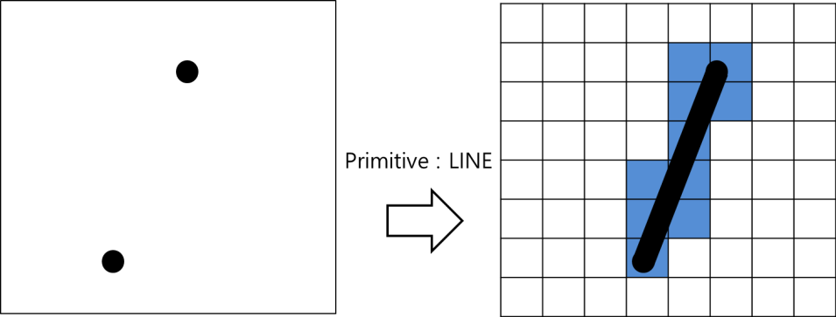
프래그먼트 셰이더
Vertex Shader
Primitive Assembly
Rasterization and Interpolation
Fragment Shader
Frame Buffer
3
Fragment Shader
4
Fragment Shader
1
Vertex Shader
5
Fragment Shader
6
Fragment Shader
7
Fragment Shader
8
Fragment Shader
2
Vertex Shader
9
Fragment Shader
10
Fragment Shader
11
Fragment Shader
12
Fragment Shader

Slide 9
프래그먼트 셰이더
Vertex Shader
Primitive Assembly
Rasterization and Interpolation
Fragment Shader
Frame Buffer
3
0.01
4
0.02
Fragment Shader
Fragment Shader
1
Vertex Shader
5
0.31
6
0.35
Fragment Shader
Fragment Shader
0.0
0.51
0.71
7
Fragment Shader
8
Fragment Shader
2
Vertex Shader
0.75
0.85
9
Fragment Shader
10
Fragment Shader
1.0
0.88
1.0
11
Fragment Shader
12
Fragment Shader

Slide 10
Storage Qualifier

Slide 11
Storage Qualifier
Vertex Shader
Primitive Assembly
Rasterization and Interpolation
Fragment Shader
Frame Buffer
각 Stage 의 입출력을 지정해야 함

Slide 12
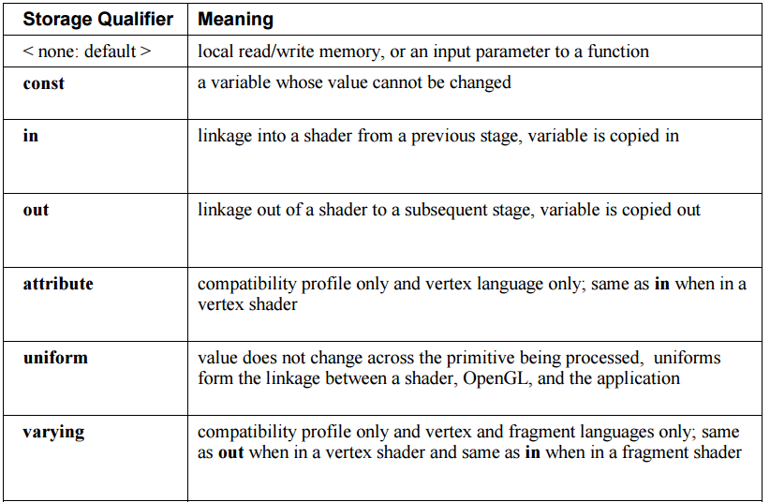
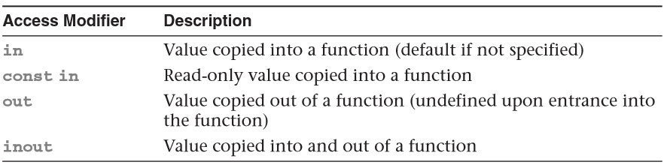
Storage Qualifier
Stage 자체의 입출력 값에 대해 쓰이는 Qualifier
주의
Stage 내부에서 쓰이는 Modifier

Slide 13
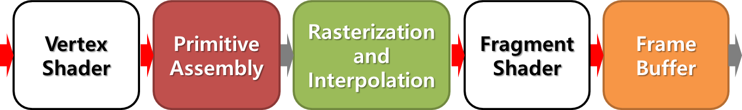
Storage Qualifier(in/out)
각 Stage 의 입출력을 지정
그래픽스 파이프라인 외부로의 입출력
그래픽스 파이프라인 Stage 간의 입출력

Slide 14
Storage Qualifier(in/out)
그래픽스 파이프라인 외부로부터의 입력
버텍스 셰이더의 입력 값
Vertex Shader
…
x, y, z 입력
r, g, b, a 입력
Vertex Shader
…
in vec3 Position;
in vec4 Color;

Slide 15
Storage Qualifier(in/out)
그래픽스 파이프라인 다음 Stage로 출력
버텍스 셰이더의 출력 값
Vertex Shader
in vec3 Position;
in vec4 Color;
r, g, b, a 출력
Vertex Shader
in vec3 Position;
in vec4 Color;
out vec4 outColor;

Slide 16
Storage Qualifier(in/out)
그래픽스 파이프라인 이전 Stage 로부터의 입력
버텍스 셰이더의 출력값 == 프래그먼트 셰이더의 입력값
Vertex Shader
Fragment Shader
out vec4 vColor;
…
r, g, b, a 입력
Vertex Shader
Fragment Shader
out vec4 vColor;
…
in vec4 vColor;

Slide 17
Storage Qualifier(in/out)
Fragment Shader
in vec4 vColor;
r, g, b, a 출력
Fragment Shader
in vec4 vColor;
out vec4 outColor;

Slide 18
Storage Qualifier(in/out)
in vec3 Position;
in vec4 Color;
in vec4 vColor;
out vec4 outColor;
out vec4 vColor;

Slide 19
Storage Qualifier(uniform)
Vertex Shader
Primitive Assembly
Rasterization and Interpolation
Fragment Shader
Frame Buffer
uniform float Time;
uniform mat4 MVPMatrix;
uniform float Time;
uniform float ColorLevel;
외부에서 지정한 값을 쓰고 싶을 경우 uniform 사용
uniform float Time; 과 같이 stage 간에 공유 가능함

Slide 20
Storage Qualifier(const)
Vertex Shader
Primitive Assembly
Rasterization and Interpolation
Fragment Shader
Frame Buffer
const float PI = 3.141592;
내부에서 지정하고 변하지 않을 경우 const 사용
각 셰이더 별로 선언 해야 함

Slide 21
Storage Qualifier 사용
버텍스 셰이더의 경우 입력값 Qualifier 를 Attribute 바꾸어도 무방
Vertex Shader
…
in vec3 Position;
in vec4 Color;
Vertex Shader
…
attribute vec3 Position;
attribute vec4 Color;

Slide 22
Storage Qualifier 사용
버텍스 셰이더의 out 과 프래그먼트 쉐이더의 in 의 경우 varying 으로 바꾸어도 무방
Vertex Shader
Fragment Shader
out vec4 vColor;
…
in vec4 vColor;
Vertex Shader
Fragment Shader
varying vec4 vColor;
…
varying vec4 vColor;

Slide 23
실습
파티클 별 랜덤 컬러 부여
파티클이 서서히 사라지도록

Slide 24
실습
화면에 커다란 사각형 그리기 (색은 흰색으로)
Min(-0.5, -0.5), Max(0.5, 0.5)
Varying 값을 사용하여 Interpolation 과정 이해
버텍스 셰이더 출력 값 변화시켜 보기
내부가 채워진 원 그려보기
내부가 빈 원 그려보기
여러 개의 동심원 그려보기
특정 지점에 원 그려보기
레이더 구현해 보기

Slide 26
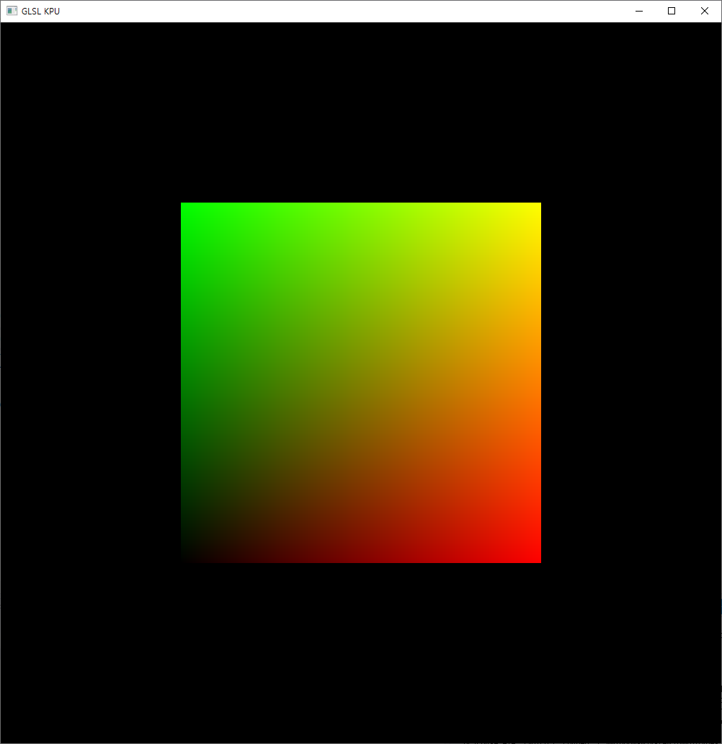

Slide 27
버텍스 셰이더 입력 데이터 패킹

Slide 28
버텍스 셰이더 입력 데이터 패킹
Vertex Shader
…
in vec3 Position;
in vec4 Color;
int positionAttribID glGetAttribLocation(gShaderProgram, "Position");
int colorAttribID glGetAttribLocation(gShaderProgram, “Color");
glEnableVertexAttribArray(positionAttribID);
glEnableVertexAttribArray(colorAttribID);
glBindBuffer(GL_ARRAY_BUFFER, VBO); //?
glVertexAttribPointer(positionAttribID, ?, GL_FLOAT, GL_FALSE, ?, 0);
glVertexAttribPointer(positionAttribID, ?, GL_FLOAT, GL_FALSE, ?, 0);

Slide 29



버텍스 셰이더 입력 데이터 패킹
Vertex Shader
…
in vec3 Position;
in vec4 Color;
$$v_{0}$$
Position (0.0, 1.0, 0.0)
Color (1.0, 1.0, 1.0, 1.0)
$$v_{1}$$
$$v_{2}$$
Position (-1.0, -1.0, 0.0)
Color (1.0, 0.0, 0.0, 1.0)
Position (1.0, -1.0, 0.0)
Color (0.0, 0.0, 1.0, 1.0)

Slide 30



버텍스 셰이더 입력 데이터 패킹
Position (0.0, 1.0, 0.0)
Color (1.0, 1.0, 1.0, 1.0)
Position (-1.0, -1.0, 0.0)
Color (1.0, 0.0, 0.0, 1.0)
Position (1.0, -1.0, 0.0)
Color (0.0, 0.0, 1.0, 1.0)
$$v_{0}$$
$$v_{1}$$
$$v_{2}$$
각각 Array 생성
float Position[9] = {0.0, 1.0, 0.0, -1.0, -1.0, 0.0, 1.0, -1.0, 0.0};
float Color[12] = {1.0, 1.0, 1.0, 1.0, 1.0, 0.0, 0.0, 1.0, 0.0, 0.0, 1.0, 1.0};
합친 Array 생성
float PositionColor[21] = {0.0, 1.0, 0.0, 1.0, 1.0, 1.0, 1.0, -1.0, -1.0, 0.0, 1.0, 0.0, 0.0, 1.0, 1.0, -1.0, 0.0, 0.0, 0.0, 1.0, 1.0};
합친 Array 생성
float PositionColor[21] = {0.0, 1.0, 0.0, -1.0, -1.0, 0.0, 1.0, -1.0, 0.0, 1.0, 1.0, 1.0, 1.0, 1.0, 0.0, 0.0, 1.0, 0.0, 0.0, 1.0, 1.0};

Slide 31
버텍스 셰이더 입력 데이터 패킹
각각 Array 생성
float Position[9] = {0.0, 1.0, 0.0, -1.0, -1.0, 0.0, 1.0, -1.0, 0.0};
float Color[12] = {1.0, 1.0, 1.0, 1.0, 1.0, 0.0, 0.0, 1.0, 0.0, 0.0, 1.0, 1.0};

Slide 32
버텍스 셰이더 입력 데이터 패킹
Vertex Shader
…
//OpenGL 데이터 생성
GLuint VBO;
glGenBuffers(1, &VBO);
glBindBuffer(GL_ARRAY_BUFFER, VBO);
glBufferData(GL_ARRAY_BUFFER, sizeof(Position), Position, GL_STATIC_DRAW);
GLuint VBO1;
glGenBuffers(1, &VBO1);
glBindBuffer(GL_ARRAY_BUFFER, VBO1);
glBufferData(GL_ARRAY_BUFFER, sizeof(Color), Color, GL_STATIC_DRAW);
//사용시
int positionAttribID glGetAttribLocation(gShaderProgram, "Position");
int colorAttribID glGetAttribLocation(gShaderProgram, “Color");
glEnableVertexAttribArray(positionAttribID);
glBindBuffer(GL_ARRAY_BUFFER, VBO);
glVertexAttribPointer(positionAttribID, 3, GL_FLOAT, GL_FALSE, 0, 0);
glEnableVertexAttribArray(colorAttribID);
glBindBuffer(GL_ARRAY_BUFFER, VBO1);
glVertexAttribPointer(colorAttribID, 4, GL_FLOAT, GL_FALSE, 0, 0);
glDrawArrays(GL_TRIANGLES, 0, 3);
in vec3 Position;
in vec4 Color;

Slide 33
버텍스 셰이더 입력 데이터 패킹
2. 합친 Array 생성
float PositionColor[21] = {0.0, 1.0, 0.0, 1.0, 1.0, 1.0, 1.0, -1.0, -1.0, 0.0, 1.0, 0.0, 0.0, 1.0, 1.0, -1.0, 0.0, 0.0, 0.0, 1.0, 1.0};

Slide 34
버텍스 셰이더 입력 데이터 패킹
Vertex Shader
…
in vec3 Position;
in vec4 Color;
//OpenGL 데이터 생성
GLuint VBO;
glGenBuffers(1, &VBO);
glBindBuffer(GL_ARRAY_BUFFER, VBO);
glBufferData(GL_ARRAY_BUFFER, sizeof(PositionColor), PositionColor, GL_STATIC_DRAW);
//사용시
int positionAttribID glGetAttribLocation(gShaderProgram, "Position");
int colorAttribID glGetAttribLocation(gShaderProgram, “Color");
glEnableVertexAttribArray(positionAttribID);
glEnableVertexAttribArray(colorAttribID);
glBindBuffer(GL_ARRAY_BUFFER, VBO);
glVertexAttribPointer(positionAttribID, 3, GL_FLOAT, GL_FALSE, 7*sizeof(float), 0);
glVertexAttribPointer(colorAttribID, 4, GL_FLOAT, GL_FALSE, 7*sizeof(float), (GLvoid*)(3*sizeof(float)));
glDrawArrays(GL_TRIANGLES, 0, 3);

Slide 35
버텍스 셰이더 입력 데이터 패킹
2. 합친 Array 생성
float PositionColor[21] = {0.0, 1.0, 0.0, -1.0, -1.0, 0.0, 1.0, -1.0, 0.0, 1.0, 1.0, 1.0, 1.0, 1.0, 0.0, 0.0, 1.0, 0.0, 0.0, 1.0, 1.0};

Slide 36
버텍스 셰이더 입력 데이터 패킹
Vertex Shader
…
in vec3 Position;
in vec4 Color;
//OpenGL 데이터 생성
GLuint VBO;
glGenBuffers(1, &VBO);
glBindBuffer(GL_ARRAY_BUFFER, VBO);
glBufferData(GL_ARRAY_BUFFER, sizeof(PositionColor), PositionColor, GL_STATIC_DRAW);
//사용시
int positionAttribID glGetAttribLocation(gShaderProgram, "Position");
int colorAttribID glGetAttribLocation(gShaderProgram, “Color");
glEnableVertexAttribArray(positionAttribID);
glEnableVertexAttribArray(colorAttribID);
glBindBuffer(GL_ARRAY_BUFFER, VBO);
glVertexAttribPointer(positionAttribID, 3, GL_FLOAT, GL_FALSE, 0, 0);
glVertexAttribPointer(colorAttribID, 4, GL_FLOAT, GL_FALSE, 0, (GLvoid*)(9*sizeof(float)));
glDrawArrays(GL_TRIANGLES, 0, 3);

Slide 37
실습

